Slide 1



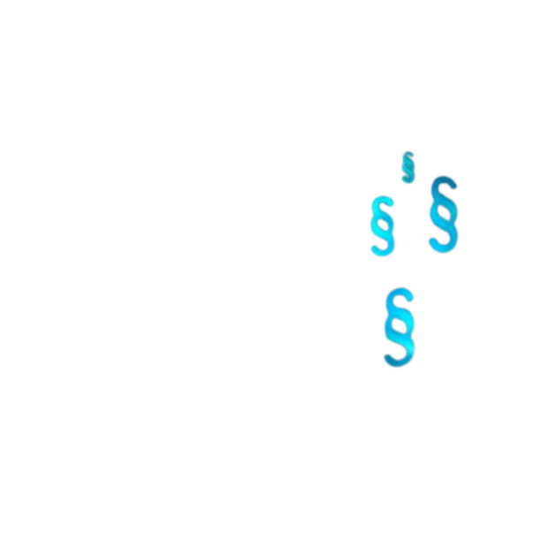
JUDr. PhDr. Karel Šimka, Ph.D., LL.M.
Právo není nic
JUSTICE

Slide 2
Právo není nic
Opravdu?
Karel Šimka

Slide 3
Právní prostor počtvrté

Slide 4
Malá retrospektiva
Zaplňování Právních prostorů:
Vítězství práva nad politikou jako počátek konce právního státu? (13. 4. 2022)
Jak přežít stabilitu. O ústavnosti v poklidných dobách (5. 5. 2023)
Západ – unavený hegemon. Právnické souvislosti pozdní fáze západní dominance světu (10. 4. 2024)
Obecné vyznění:
Západ zažívá jakýsi útlum, dře to a vyšší smysl není vidět, ale zatím se máme hodně fajn.

Slide 5
Společnost, Moc a Právo
Lidé jsou společenské bytosti – žijí spolu s jinými lidmi a vytvářejí s nimi předivo vztahů (rodina, společnost, instituce…).
Život lidí ve společnosti je mix kooperativních a konkurenčních interakcí mezi lidi. Spolupracujeme a soupeříme.
Hrajeme hry s kladným součtem (tvůrčí kooperace, tj. všichni něco vyhrají) a hry s nulovým součtem (buď já, nebo ty).
Kdy se objeví právo? Pokud převáží zájem na omezení škály uplatňovaných interakcí, tj. zájem na nepřipuštění určitých z nich.
Právo nic nezakazuje; jen zvyšuje náklady určitých možností.

Slide 6
Společnost, Moc a Právo
Ekonomický pohled na právo - zákaz stanovený právem je z pouze „cena“ za porušení zákazu:
  „Cena“ vraždy je 20 let vězení diskontovaná pravděpodobností odsouzení (v racionální rovině, odhlédnuto od etiky).
  Při nulové pravděpodobnosti odsouzení je „cena“ vraždy nula.
Aby právo ve svém celku fungovalo, musí být zájem na řádu větší než naděje na kořist při jeho porušení.
Právo není nic…nestojí-li za ním efektivní schopnost je prosadit.

Slide 7
Společnost, Moc a Právo
Jak prosadit právo:
  Hrubá síla – nákladné, dlouhodobě nefunkční. Nikdo nemá dost „policajtů“. Dočasně (nepokoje, rozvrat řádu apod.) nezbytné.
  Víra v právo – ideální, neboť levné a „samoobslužné“. Pokud lidé věří, že právo platí, dodržují je. Právo je víra v právo.
Jaký důvod mám věřit v právo?
  Protože se bojím potenciální hrubé síly („vnější“ důvod).
  Protože mám právo za správné, typicky spravedlivé, rozumné apod. („vnitřní“ důvod).

Slide 8
Společnost, Moc a Právo
Právo v praxi funguje díky kombinaci a) hrubé síly, b) strachu z hrubé síly a c) přesvědčení, že právo je správné. V různých dobách a u různých osob či společenských vrstev je různý poměr uvedených důvodů fungování práva.
Jaké aspekty posilují víru v právo?
  Iracionální – symbolika (taláry soudců, specifický jazyk práva aj.).
  Semiracionálně – tradice (vždy to bylo, rituál), etika, morálka.
  Racionální – právní argumentace (odůvodnění má přesvědčit, že rozhodnutí je objektivní a rozumné), precedenty (v obdobných věcech obdobně, vyloučení svévole).

Slide 9
Společnost, Moc a Právo
Jaké aspekty oslabují víru v právo?
  Absence hrubé síly aspoň jako hrozby. Lidé si všimnou, že hrubá síla není k dispozici nebo není dost pravděpodobné, že bude při porušení práva uplatněna.
  Nesoulad obsahu práva (příp. užití hrubé síly k jeho prosazení) s etickými a jinými podobnými představami společnosti o pravidlech řádu
    iracionalita, nepřesvědčivost, náhodnost postupů a argumentů,
    minoritní či extrémní náhledy orgánů aplikujících právo na jeho obsah a výklad.

Slide 10
Praktické příklady
Imigrace do Evropy:
Neschopnost užít hrubou sílu k zastavení migrace do Evropy. Proč:
  Neshoda nad tím, zda by šlo o legitimní postup (etika odpovědnosti x etika soucitu). Vnitřní konflikt uvnitř evropské komunity.
  Bariéry v platném právu (azylový systém Ženevské úmluvy a na něj navazující judikatura ESLP, právní úprava EU a judikatura SDEU; tím podmíněné národní systémy).
  Náhradní řešení: Uplácení sousedů (Turecko, severoafrické státy aj.) za to, aby azylový systém Ženevské úmluvy porušovali za nás oni (pokrytectví). (Plus kritika systému a snahy jej modifikovat.)

Slide 11
Praktické příklady
Mezinárodní konflikty:
Neschopnost Evropy udržet funkční námořní trasu z Blízkého východu a Číny do Středozemí (Hútiové v Rudém moři). Proč:
  Neschopnost vyslat dostatečně daleko dostatečně silný námořně-letecký expediční sbor. Nevůle tvrdě a konsekventně útočit (evropské armády jsou spíše policejní síly, ač je nás 450 miliónů).
  Náhradní řešení: Americké bombardování Hútiů a následná dohoda o neútočení. Paradox: Pro USA není cesta Rudým mořem důležitá, naopak zlevňuje importy do Evropy a škodí americkým vývozcům ropy (ale USA má schopnost a vůli útočit).

Slide 12
Praktické příklady
Mezinárodní konflikty:
Neschopnost Evropy čelit ruské invazi na západ (Ukrajina). Proč:
  Nevůle nasadit životy lidí a ekonomické zdroje.
  Strach z eskalace konfliktu v rozsáhlejší válku, eventuálně i s použitím jaderných zbraní.
  Z malé části neshoda, na čí straně máme být (proruské tendence v částech evropských společností).
  Náhradní řešení: Boj s Ruskem do posledního Ukrajince. Udržování pomalého ústupu Ukrajiny a postupu Ruska, kupování si času. V posledku víra v to, že to USA vyřeší za nás.

Slide 13
Praktické příklady
Nesouhlas s exekucemi (Španělsko: hypotéky, Česko: dluhy úvěrovým společnostem, některá města USA: vyhoštění migrantů):
Platné právo není částí adresátů vnímáno jako spravedlivé a množí se protesty proti němu:
  Tlak na neuplatnění práva či jeho (judikaturní a/nebo legislativní) změnu.
  Role „hraničních orgánů“ (typicky ústavních soudů), které mohou provést výkladem de facto novelizaci.
  Slabina – pociťovaná inkonzistence právního systému (co mělo platit, nakonec neplatí, nejasné, jak se mám chovat).

Slide 14
Praktické příklady
„Hraniční orgány“ (ústavní soudy, mezinárodní soudy) jako „motory změn“:
Interpretace a aplikace práva je v neustálém napětí mezi hodnotovým rámcem a náhledem „ulice“ a „elity“.
  Soudy musí být dále než „ulice“, nesmí jí podléhat, být její ozvěnou. Musí být „elitní“ (vidět více). Soudy chrání jednotlivce před většinou.
  Ale nesmí se většině nadměrně hodnotově vzdálit, jinak ztratí přesvědčivost, srozumitelnost a kontakt s realitou.
  Efekty: Kritika, oslabování legitimity soudních rozhodnutí, v krajních případech švejkování, ignorace, politický zásah. Dezintegrace řádu.

Slide 15
Kontroverzní (ne nutně „Špatné“!) kauzy(1)
Evropský soud pro lidská práva:
Judikatura k migraci.
Právo na účinné vyšetřování.
Klimatické žaloby.
Operativní zákroky jako podmínka změny právního pohlaví.
Český Ústavní soud:
Rušení ústavního zákona pro rozpor s materiálním jádrem ústavy.

Slide 16
Kontroverzní (ne nutně „Špatné“!) kauzy(2)
Mezinárodní trestní tribunál:
Zatykače na Netanjahua a spol.
Zatykač na Putina.
Soudní dvůr EU (nejnověji):
Komise v. Malta (maltský program „prodeje“ státního občanství investorům), C-181/23.

Slide 17
Závěr
Percepce moci je moc sama. Kdo se silný jeví, s tím ostatní jako se silným zacházejí.
Percepce bezmoci je bezmoc sama. Kdo se jeví bezmocný, s tím také jako s bezmocným ostatní zacházejí.
Právo jako víra v právo je sebenaplňující proroctví.
Klíčové je najít od věcí správnou míru.

Slide 18
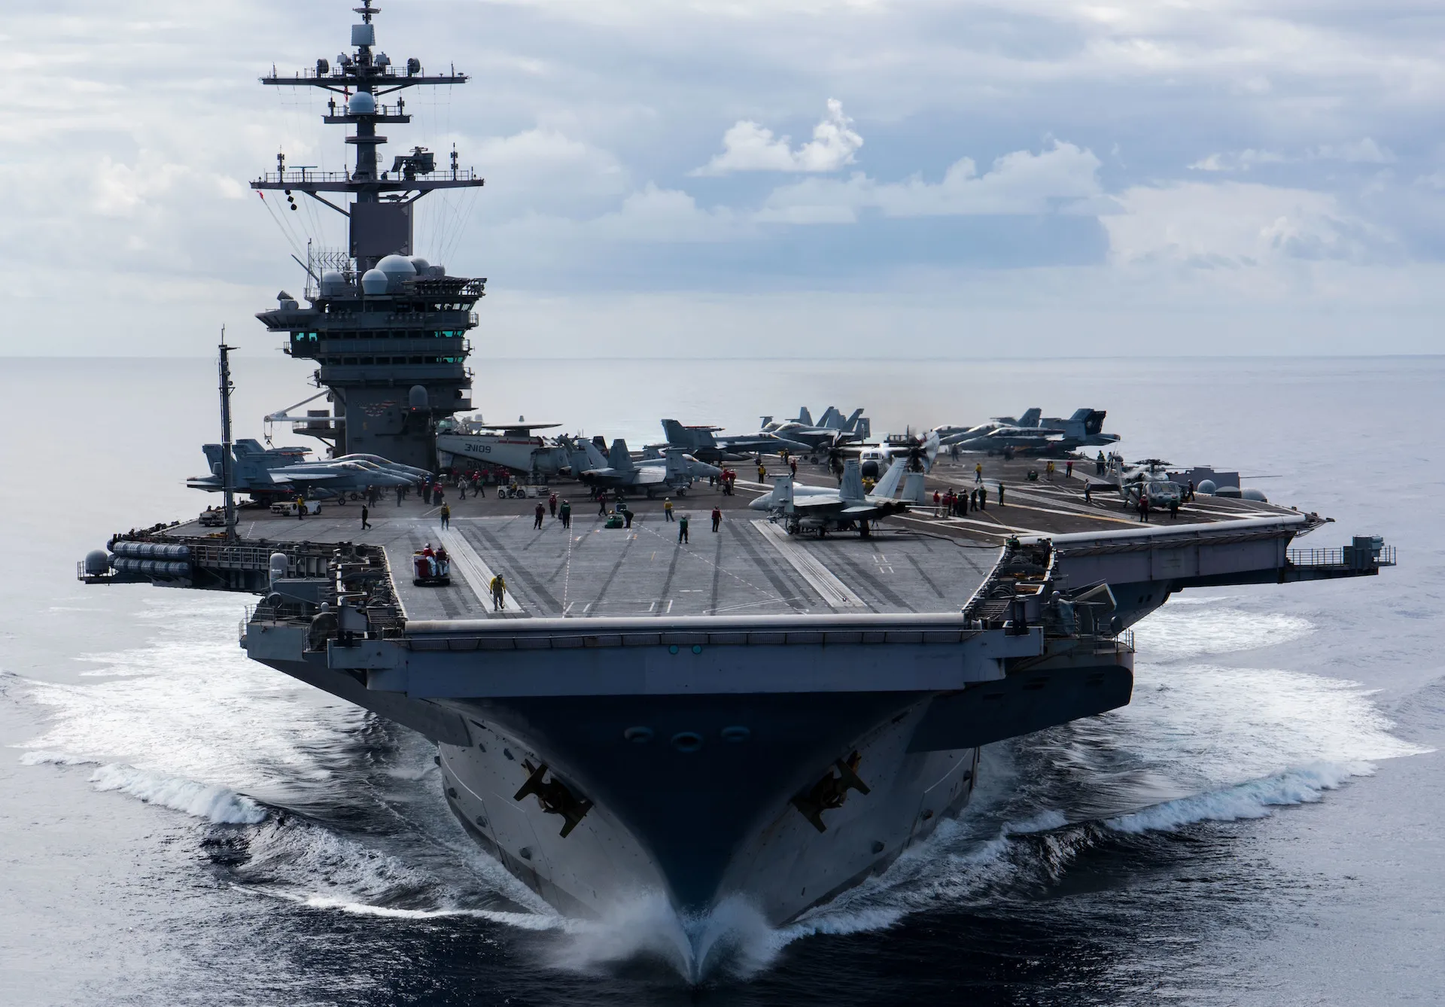
Si vis pacem, para bellum.

Slide 19
Děkuji
za pozornost!

Slide 20
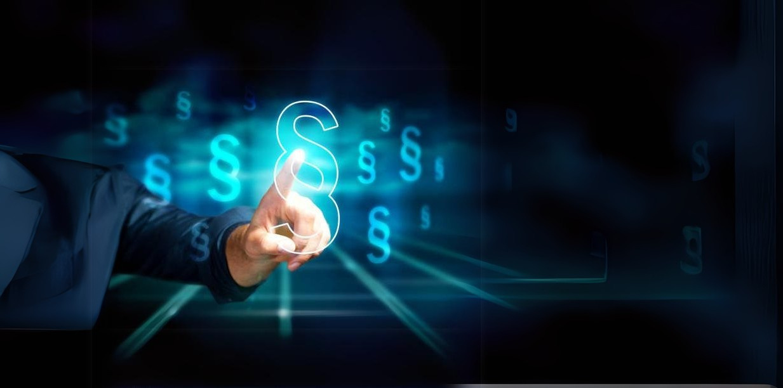
DĚKUJEME
www.kongrespravniprostor.cz

